Slide 1
MADDENİN YAPISI ve ÖZELLİKLERİ
Elementler ve Sembolleri
Mustafa ÇELİK

Slide 2
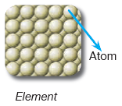
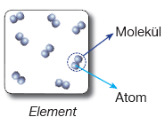
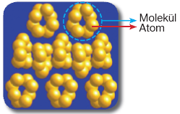
Elementi oluşturmak için aynı tip atomlar bir araya gelir. Bir elementin bütün atomları birbiriyle aynı iken, farklı elementlerin atomları birbirinden farklıdır.
Örneğin demir elementini oluşturan atomlar birbiriyle aynı iken, bakır elementini oluşturan atomlardan farklıdır.
Bazı elementleri oluşturan birimler atomlardır. Bazı elementlerin birimleri ise aynı atomların oluşturduğu moleküllerdir.

Slide 3
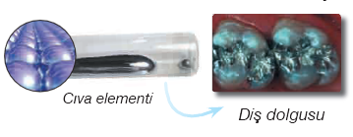
Diş dolgusunun yapımı dâhil birçok alanda cıva elementi kullanılır. Sıcaklık ölçmek için kullandığımız termometrelerin içinde de cıva elementi bulunur.

Slide 4
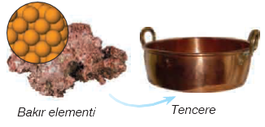
Mutfakta kullandığımız eşyalarımızın bir kısmı ve bazı süs eşyalarımız bakır elementinden yapılmıştır.

Slide 5
Altın ve gümüş elementleri, süs eşyası olarak kullanılır. Ayrıca gümüş mutfak eşyalarında da kullanılır.

Slide 6
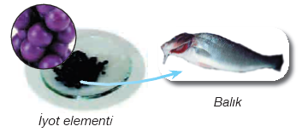
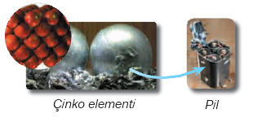
İyot elementi deniz ürünlerinde ve iyotlu sofra tuzunda bol miktarda bulunmaktadır.
Çinko elementi de mutfak eşyalarında, pillerde kullanılmaktadır.

Slide 7
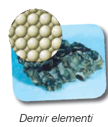
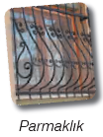
Marul, pekmez gibi besinlerimizde ve vücudumuzda dolaşan kanda demir elementinin atomları bulunmaktadır.
Ayrıca bazı inşaat malzemeleri ile demir parmaklıklar da demir elementinden yapılmaktadır.

Slide 8
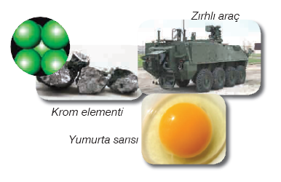
Krom elementi metal maddelerde sertlik sağlamada ve zırhlı araç yapımında kullanıldığı gibi yer fıstığı, yumurta sarısı, peynir, üzüm suyu gibi gıda maddelerinde de bulunur.

Slide 9
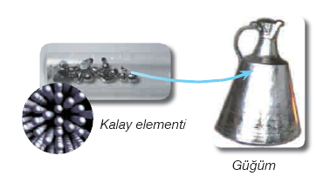
Element adları türkülerimize, şarkılarımıza bile konu olmuştur.
Düriye'min güğümleri kalaylı ah kalaylı,
Fistan giymiş etekleri alaylı...

Slide 10
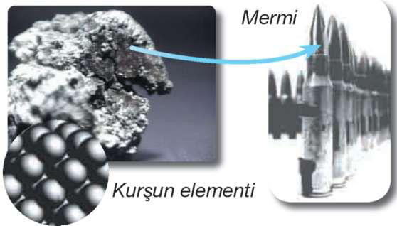
Kurşun elementi mermi yapımında kullanılır.

Slide 11
Keşfedilen elementlerin sayısı arttıkça, bilim insanları elementleri belirli özelliklerine göre sınıflandırmış ve periyodik sistem adı verilen bir çizelgeye yerleştirmişlerdir.

Slide 13
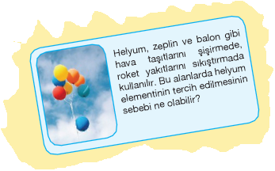
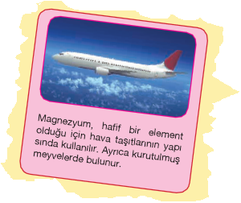
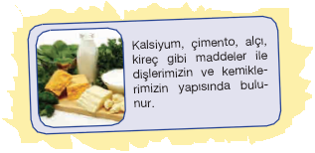

Slide 14
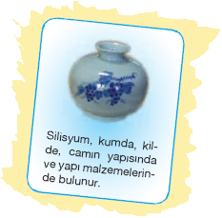
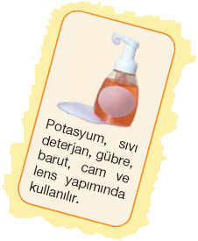
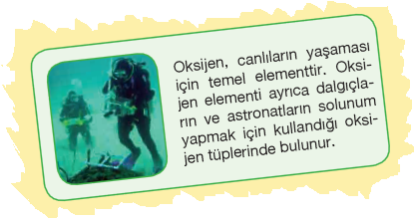

Slide 15
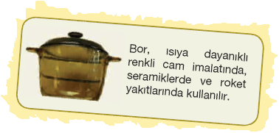
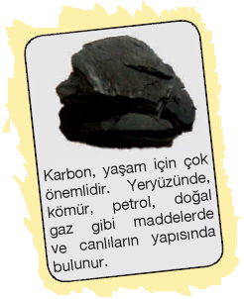
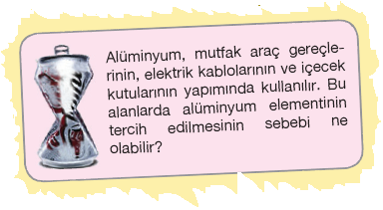

Slide 16
Doğadaki canlı ve cansız her şey elementlerden meydana gelmiştir. Doğada bilinen yaklaşık 100 element olmasına karşın bu elementler birbirleriyle birleşerek dünyayı ve canlıları oluşturur.

Slide 18
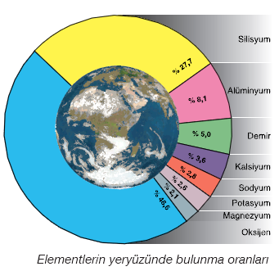
Vücudumuz ve yeryüzü karşılaştırılamayacak kadar farklı özelliklere sahiptir. Oysa ikisi de hemen hemen aynı elementlerden oluşmaktadır.
Örneğin, oksijen elementi insan vücudunun ve yeryüzünün büyük bir kısmını oluşturur. Ayrıca kalsiyum, magnezyum, demir, potasyum ve daha birçok element vücudumuzu ve yeryüzünü oluşturan ortak elementlerdir.

Slide 19
Elementlerin Adlandırılması
Elementler ilk bulunduklarında onlara özelliklerini kısmen de olsa belirten bir ad koymaya özen gösterilmiştir.
Örneğin, hidrojen elementine Latincede "su üreten", anlamına gelen "hydro-genes" adı verilmiştir. Oksijen elementi Latincede "asit yapan", anlamına gelen "oxygenium" adını almıştır. Fosfor elementi ise Latincede "ışık veren“ anlamına gelmektedir.
Elementlerin bir kısmına da gezegen ve yıldız adları verilmiştir.
Bunların dışında çeşitli kıta, ülke ya da şehir isimleri de element adlarında kullanılmıştır.
Ayrıca Albert Einstein (Albırt Aynştayn), Marie Curie (Mari Küri) gibi bilim insanları unutulmamış, adları yeni bulunan elementlere verilmiştir.

Slide 20
Bilimsel çalışmalar sırasında elementleri adlarıyla kullanmak iletişimi zorlaştırır, ayrıca zaman kaybına da yol açar.
Bilim adamları bu yüzden, ortak bir dil sağlamak ve kısa zamanda çok şey anlatmak için çeşitli işaretlerden yararlanmışlardır.

Slide 21
Elementlerin adları da eski dönemlerde çeşitli işaretlerle ifade edilmiş, daha sonra bir sistematik geliştirilmiştir.
Bilim insanları elementlerin Latince adlarının yerine bu adların ilk harflerini tercih etmişler ve bu harfler elementlerin sembolü olarak kullanılmıştır.
İlk harfleri aynı olan elementler olduğunda da element adının ilk iki harfi tercih edilmiştir. İki harfle belirtme durumunda ilk harf büyük, ikinci harf küçük yazılmıştır.

Slide 22
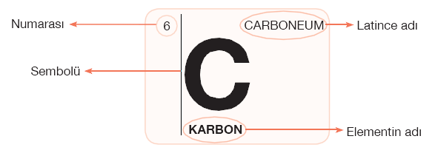
Söz gelişi hidrojen elementinin Latince adı "Hydro-genes" olduğu için sembolü "H“dir.
Helyum elementinin Latince adı "Helios" ve sembolü "He" şeklindedir.
Fosfor elementinin Latince adı "Phosphoros" olduğu için bu element "P" ile gösterilmektedir.
Bakır elementinin Latince adı "Cuprum", sembolü "Cu“, altın elementinin Latince adı "Aurum", sembolü "Au", sodyum elementinin Latince adı "Natrium", sembolü "Na" ve karbon elementinin Latince adı "Carboneum", sembolü "C"dir.

Slide 23
Sık karşılaşılan elementler ve sembolleri

Slide 24
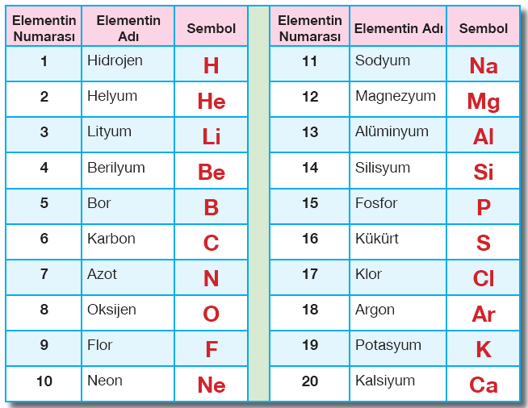
İlk 20 element ve sembolleri

Slide 25
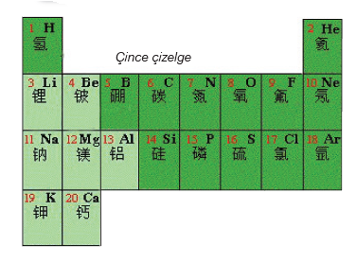
Kullandığımız elementlerin sembolleri ülkelerin farklı dilleri ve alfabeleri olmasına rağmen dünyanın her yerinde aynıdır.
Element sembollerinin dünyanın her yerinde aynı olması ortak bir bilim dili oluşturarak bilimsel iletişimi kolaylaştırmıştır.

Slide 26
Elementler sembollerle gösterilir, fakat sembollerden o elementin atomik yapıda mı yoksa moleküler yapıda mı olduğunu anlayamayız.
Moleküler yapıda olan elementlerde, moleküllerin kaç atomdan oluştuğunun belirtilmesi için formüller kullanılır. Örneğin, hidrojen, oksijen, iyot gibi elementlerin molekülleri iki atomludur. Bu yüzden hidrojen elementinin sembolü "H", formülü "H2 " olarak gösterilir.

Slide 27
Demir, bakır gibi elementler moleküler hâlde bulunmadığı için formülleri yoktur.

Slide 28
Bileşikler formüllerle ifade edilmektedir. Örneğin, bir bileşik olan su, H2O formülü ile gösterilirken suyu oluşturan hidrojen elementi H sembolü ile, oksijen elementi de O sembolü ile gösterilir.
Sonunda bitti…

Slide 29
Mustafa ÇELİK
Fen ve Teknoloji Öğretmeni
Türk Telekom YİBO
Digor/KARS

